Slide 1
Rezervito
Даниел Димитров, ф.н. 62121
Виктор Христов, ф.н. 62151
Иван Чучулски, ф.н. 62167

Slide 2
Съдържание
Обхват, перспективи и потребители на проекта
Приложени техники за извличане на изискванията
Описание на проведените интервюта
Функционални изисквания (най-важните)
Нефункционални изисквания (най-важните)
Основни потребителски случаи
Диаграми на последователност
Диаграми на активностите
Диаграми на потока на данните
Диаграми същност връзка
Бъдещи насоки за развитие

Slide 3
Обхват, перспективи и потребители на проекта
Обхват на проекта
Перспективи на проекта
Потребители на проекта

Slide 4
Приложени техники за извличане на изискванията
Проучване на състоянието в областта (State of the Art)
Разгледани други подобни системи и/или
Проучване за осъществимост (feasibility study) от гледна точка на технологии и/или
Проучване на пазара
Брейнсторминг
Интервюта
Работни срещи
Етнография (наблюдение)

Slide 5
Интервюта
Профил на заинтересовните лица
Организация (ако има такава)
Кои са?
Каква е връзката им със системата (преки потребители или други)
Защо сте ги избрали?
Подход
„Face to Face“ интервю
Анкети
Въпросници

Slide 6
Функционални изисквания
Users
Unregistered users should be able to register in Rezervito.
Registered users should be able to login in Rezervito.
Registered and Unregistered users should be able to browse in restaurants catalog.
Registered and Unregistered users should be able to reserve a table in a chosen restaurant.

Slide 7
Функционални изисквания
System Administrator
The System administrator should be able to create Restaurant manager accounts.
Manager
The Restaurant manager should be able to view information about all reservations as well as select specific reservations.

Slide 8
Нефункционални изисквания
Availability
Rezervito must have an availability of 97 %.
Performance
The system must process a reservation request for less than 5 seconds.
Security
Personal information about clients accounts must be protected from unauthorized access.
Usability
The system must provide a help section and video tutorial.
The system's interface must support the following languages : Bulgarian, English, Spanish, Italian, German, Romanian, Serbian, Greek and Russian.

Slide 9
Нефункционални изисквания
Maintainability
In the first day of every month between 1 - 4 a.m the system will be shut down for a scheduled maintenance.
Application Field
The storage of personal information about users in Rezervito must be GDPR compliant.

Slide 10
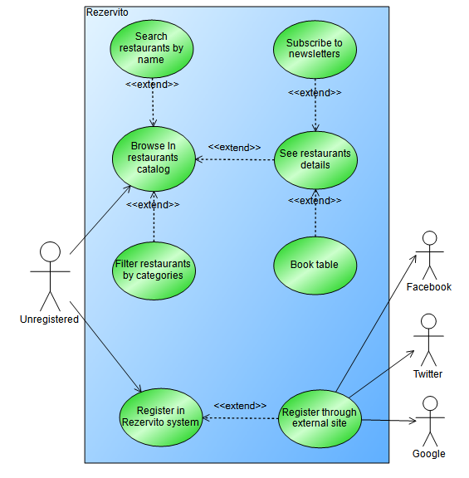
Основни потребителски случаи

Slide 11
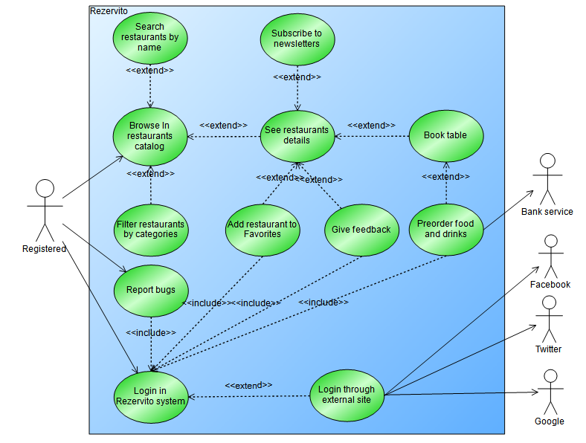

Slide 12
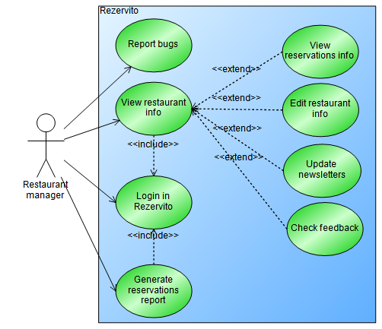

Slide 13
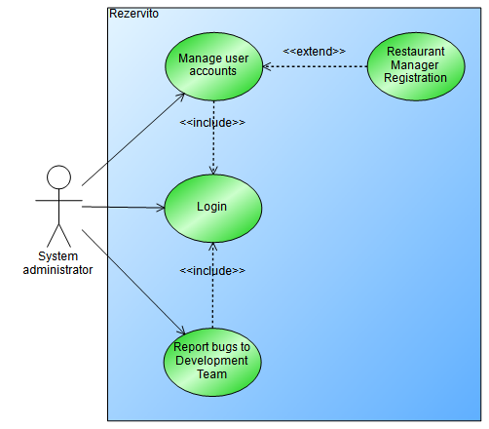

Slide 14
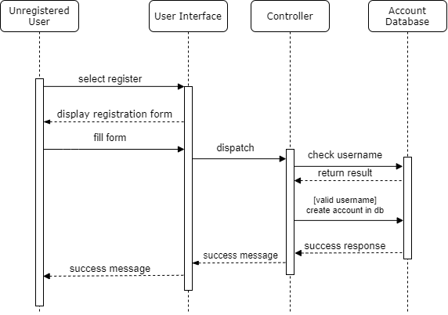
Основни диаграми на последователност

Slide 15
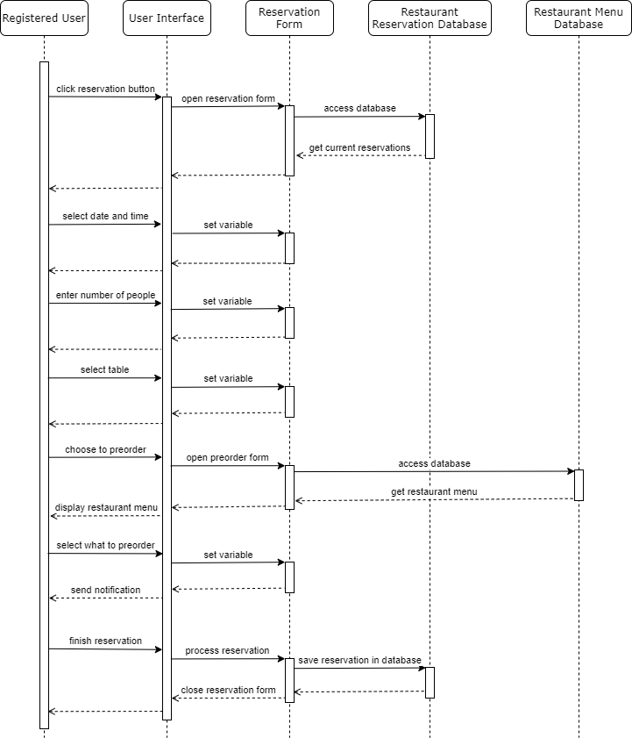

Slide 16
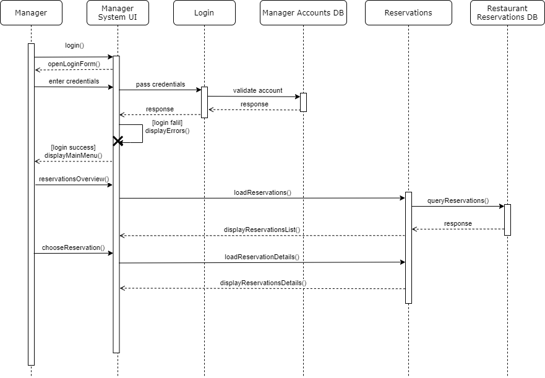

Slide 17
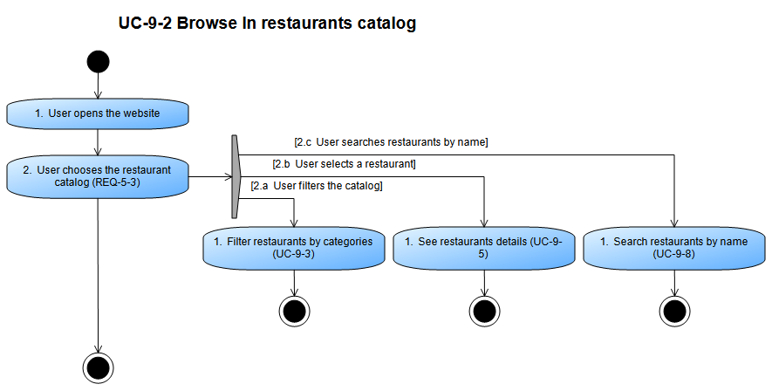
Основни диаграми на активностите

Slide 18
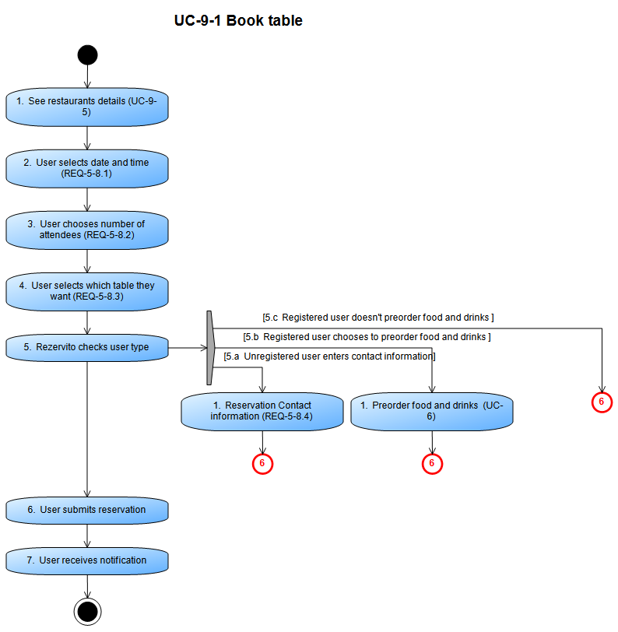

Slide 19
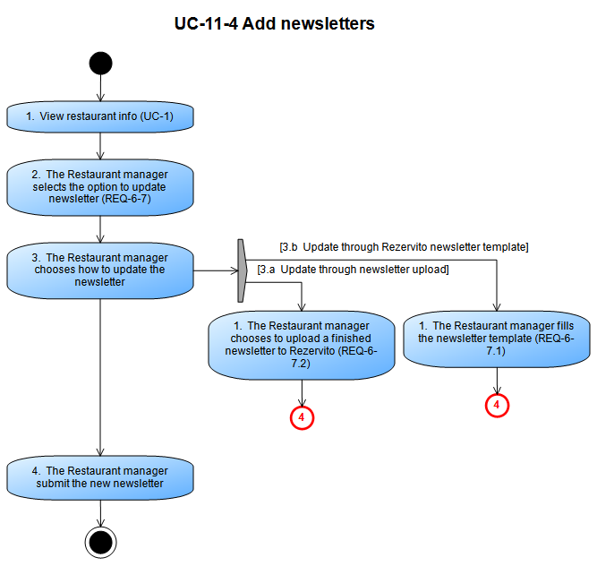

Slide 20
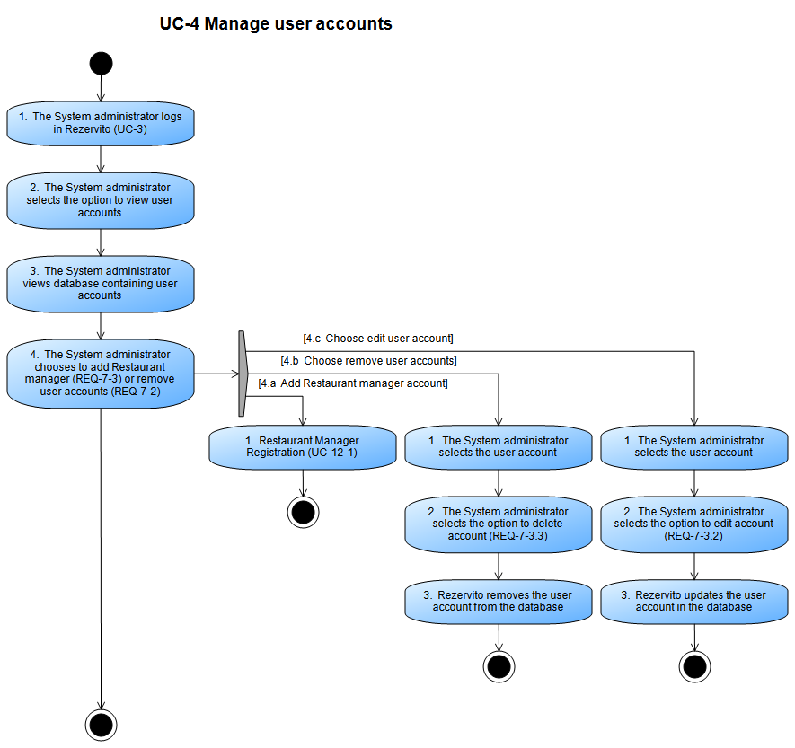

Slide 21
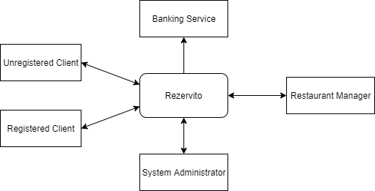
Основни диаграми на потока на данните

Slide 22
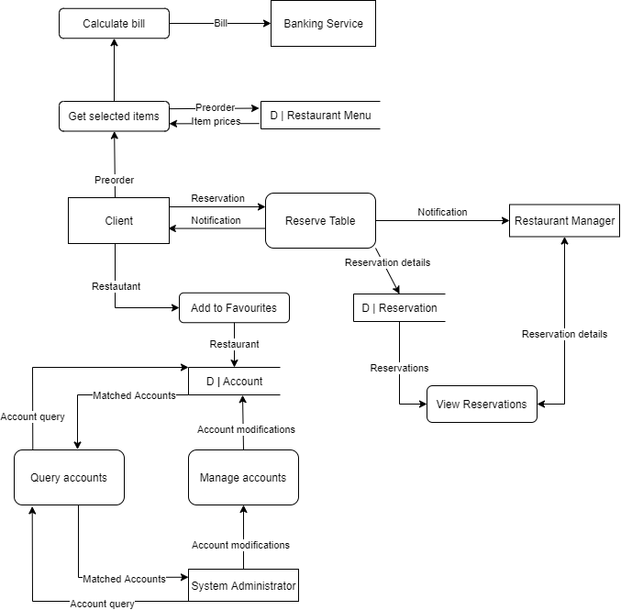

Slide 23
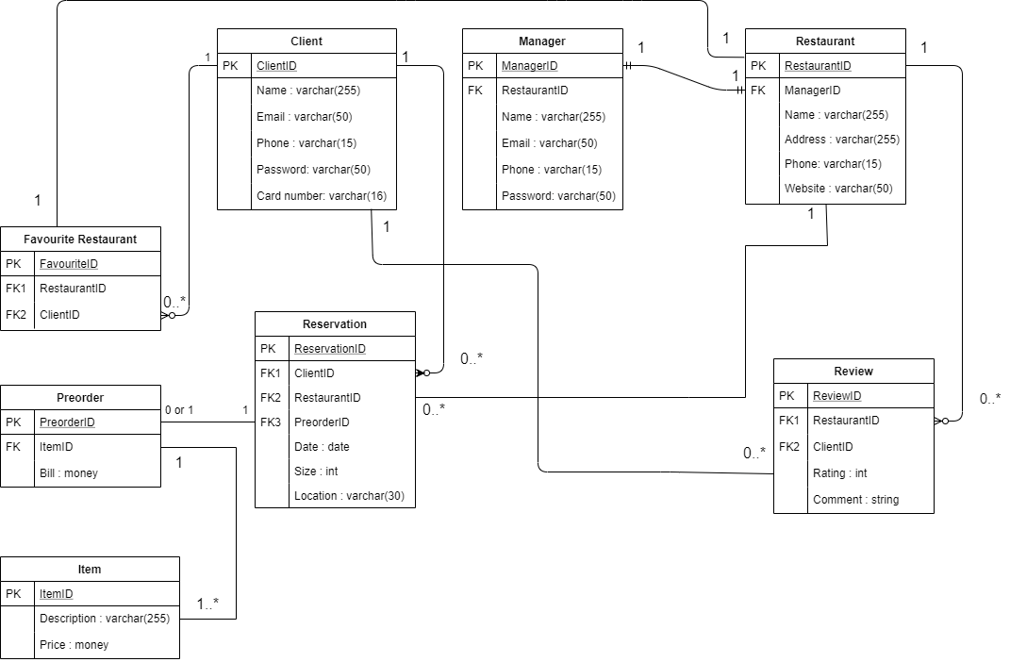
Основни диаграми същност връзка

Slide 24
Бъдещи насоки за развитие
Анализ на резултатите
Бъдещи насоки за развитие

Slide 25
Въпроси

